Slide 1
周末出去玩，就用要出发
Yaochufa Excursions
微信小程序入门
2017.4 苏海洋

Slide 2
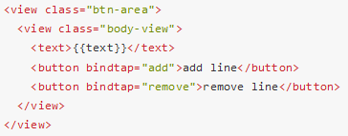
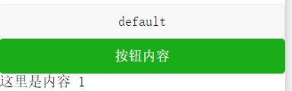
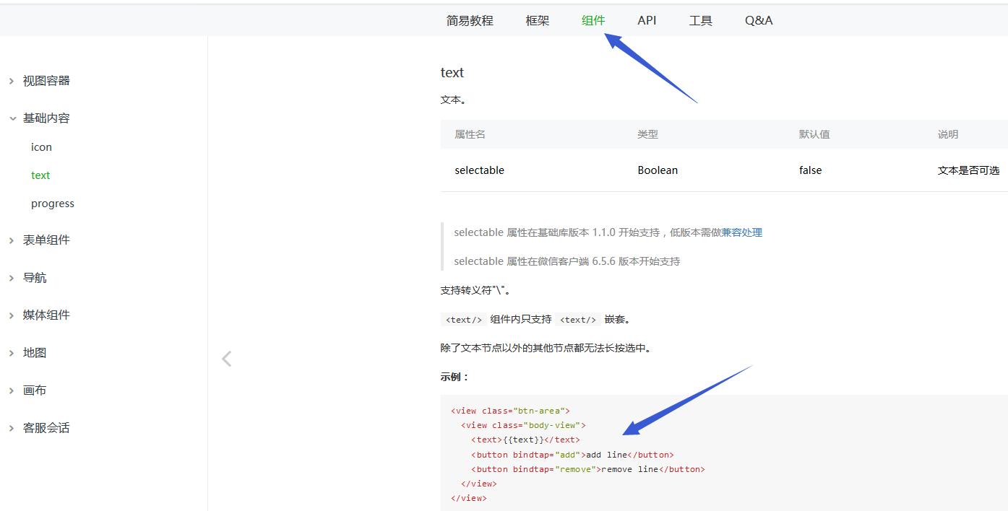
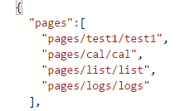
1.组件的基本应用
在app.json中添加地址，第一个地位默认为程序的首页

Slide 3

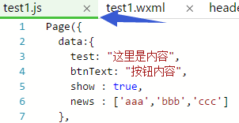
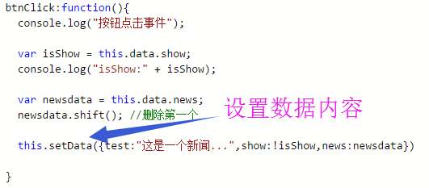
2.数据的绑定
数据绑定用{{}},可在js中data定义
button 点击事件
show:!isShow 给show赋值

Slide 4
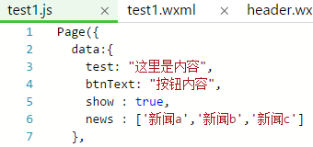

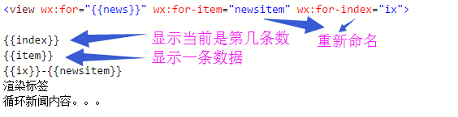
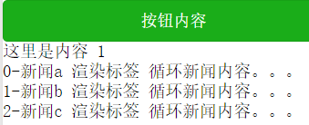
3.渲染标签
条件标签 wx:if=“{{}}”
循环标签 wx:for=“{{‘a’,’b’,’c’}}”，数组
可以自己指定名字

Slide 5

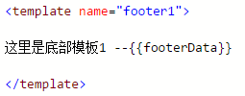
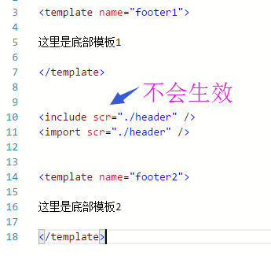
4.模板的应用
Include：相当于复制地址的内容<include src="../templates/header" />
inport：要通过is指定导入某一部分数据，里面导入的模板不会生效
<import src="../templates/footer" />
<template is="footer1"></template>
<template is="footer2"></template>

Slide 6
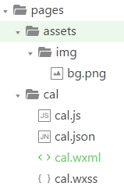
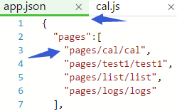
5.计算器实战
涉及内容：
开发工具使用、页面布局、页面尺寸、样式定义、组件使用、事件绑定、数据绑定、数据更新、条件渲染、页面跳转、逻辑处理
项目目录
在app.json中引入文件

Slide 7
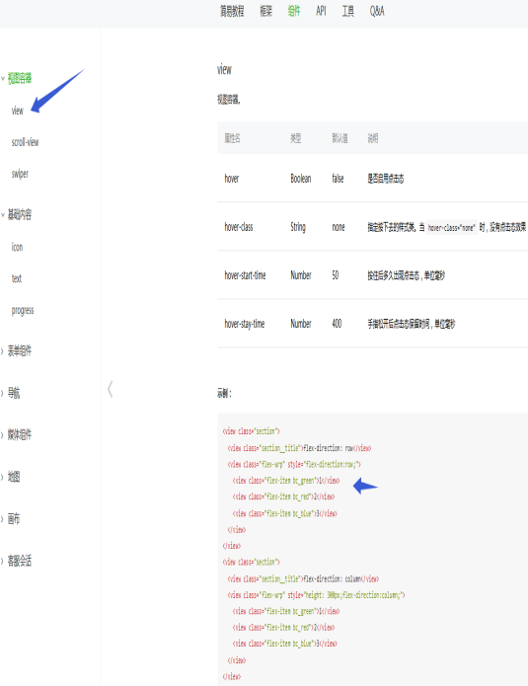
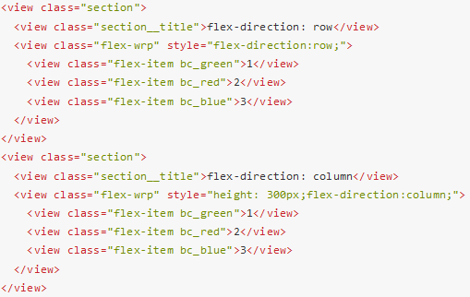
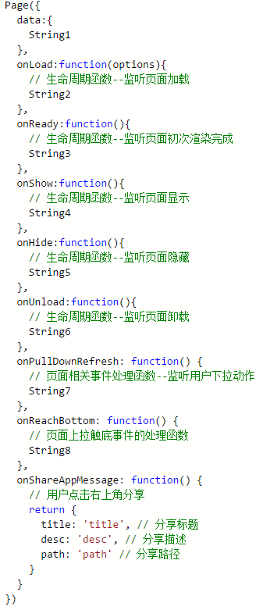
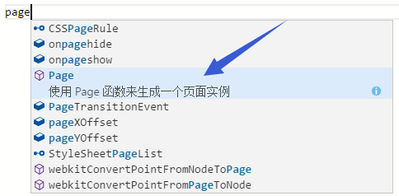
5.计算器实战
视图容器引用：查看官方文档 同时在js文件中写入page信息

Slide 8

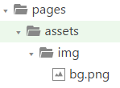
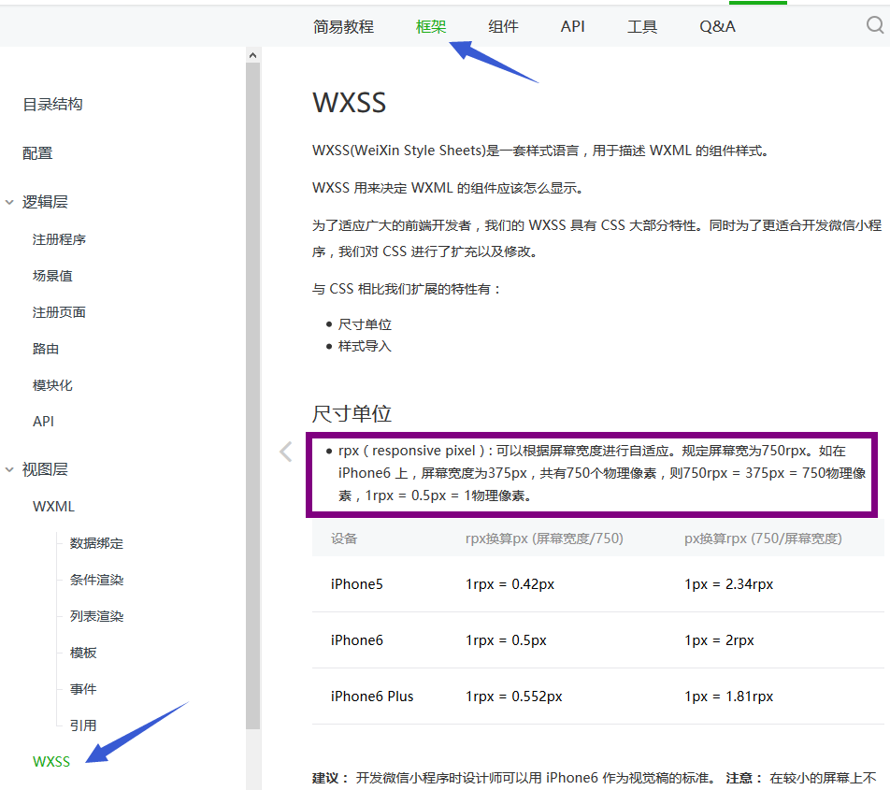
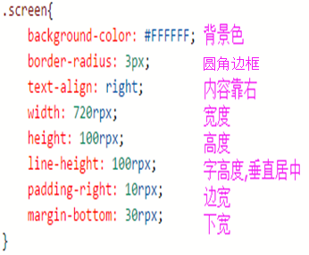
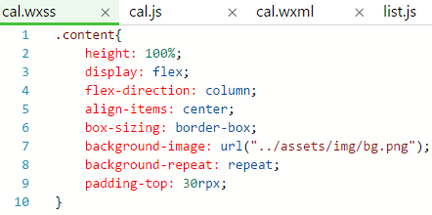
5.计算器实战
引入资源包：assets 自定义css内容 设定宽度和高度

Slide 9
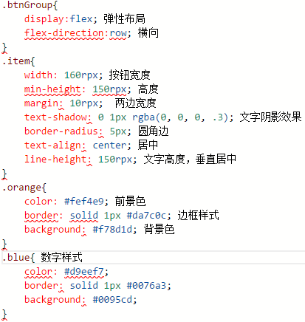
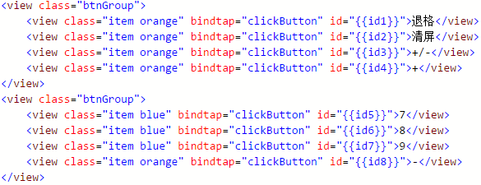
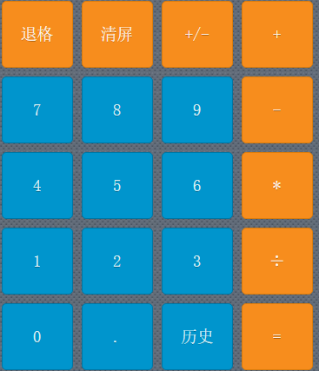
5.计算器实战
cal.wxml 数字与符号的css样式 cal.wxss 界面效果

Slide 10
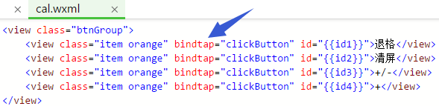
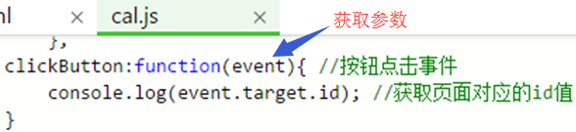
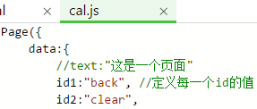
5.计算器实战
历史：点击事件 bindtap

Slide 11
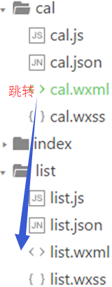
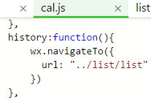
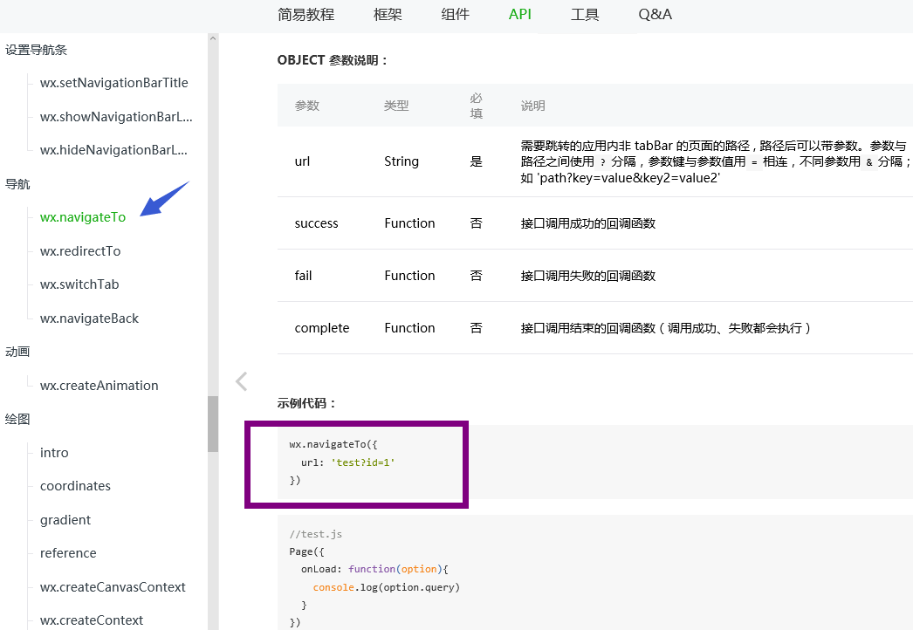
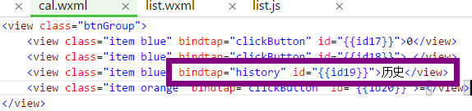
5.计算器实战
历史：页面跳转
跳转目录 跳转代码 官方文档

Slide 12
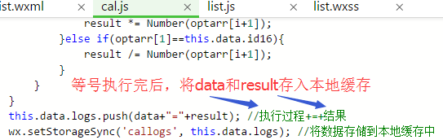
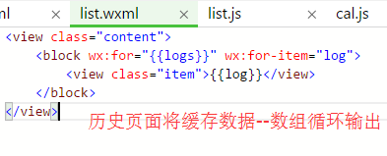
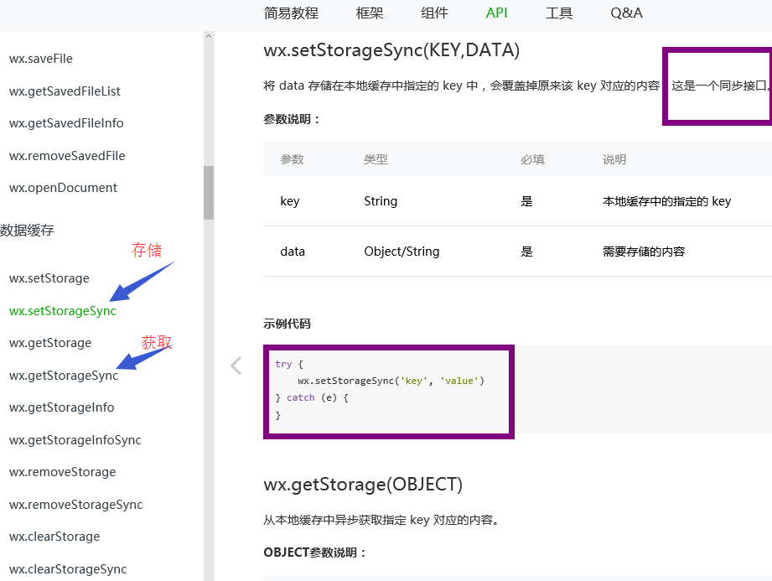
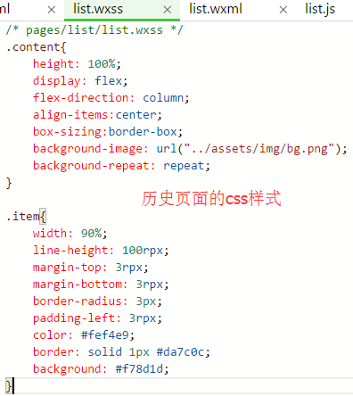
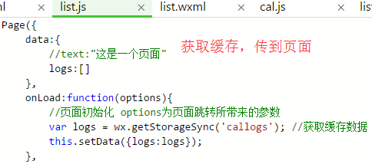
5.计算器实战
历史：页面数据储存和获取 ：本地储存方式 官方文档

Slide 13
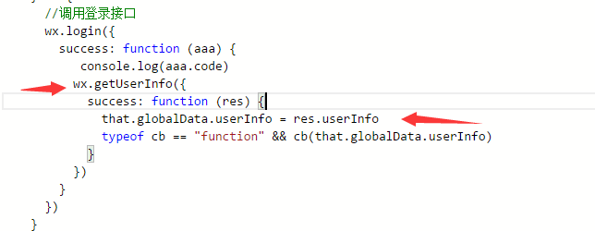
微信小程序登录
1、获取用户数据
调用wx.login() -->调用wx.getUserInfo()
即可获取到基本的用户信息

Slide 14
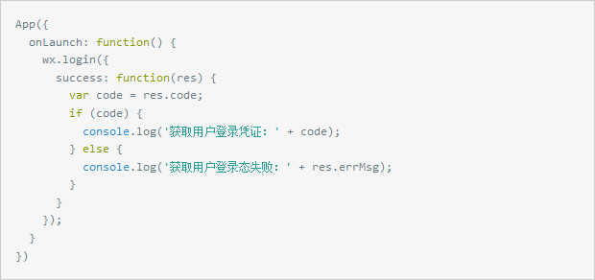
微信小程序登录
2、获取openId和session_key，登录
①获取当前登录微信用户的登录凭证(code)

Slide 15
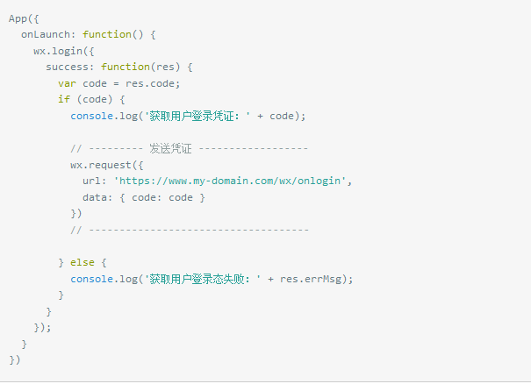
微信小程序登录
2、获取openId和session_key，登录
②将code发到服务器

Slide 16
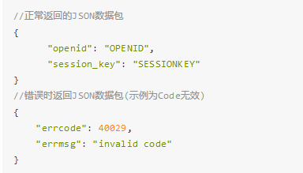
微信小程序登录
2、获取openId和session_key，登录
③服务器接收code，调用微信服务器接口获取openId和session_key
微信服务器接口调用格式：
https://api.weixin.qq.com/sns/jscode2session?appid=APPID&secret=SECRET&js_code=JSCODE&grant_type=authorization_code

Slide 17
微信小程序登录
2、获取openId和session_key，登录
④服务器生成3rd_session
⑤服务器端存session或redis或数据库
⑥3rd_session传到微信端存储到storage
3、保持登录
①调用wx.checkSession()判断登录状态
已登录：从storage中读取3rd_session调用 wx.request()给服务器端请求数据
已失效：重新登录

Slide 18
微信登录
流程时序

Slide 19
周末出去玩，就用要出发
Yaochufa Excursions
微信小程序上传以及下载
2017.4.18 谭云宝

Slide 20
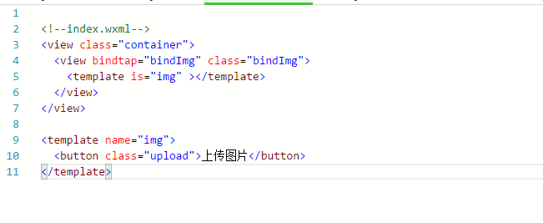
1.简单介绍
<template标签介绍>
可以在模板中定义代码片段，然后在不同的地方使用。就可以保证格式以及数据的相同。在其他代码中直接使用其定于的名称
在调用其他文件时，通过import导入wxml
，再使用其名

Slide 21
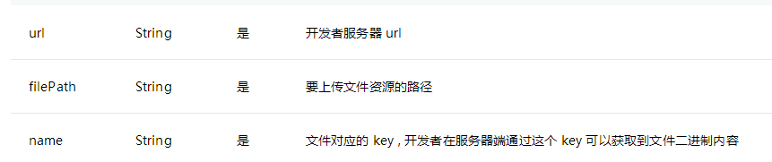
1.简单介绍
wx.uploadFile(OBJECT)
OBJECT的主要参数

Slide 22
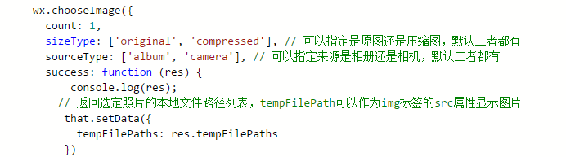
1.简单介绍
wx.chooseImage
将本地资源上传到开发者服务器。 先通过wx.chooseImage获取图片

Slide 23
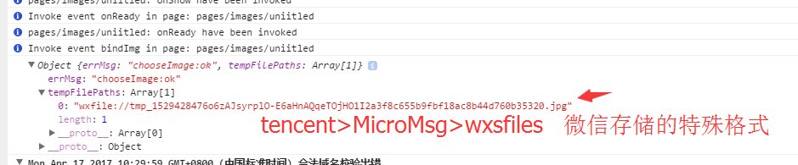
1.简单介绍
wx.chooseImage
chooseImage成功则返回图片的本地文件路径列表 tempFilePaths，tempFilePaths
存有图片的地址

Slide 24
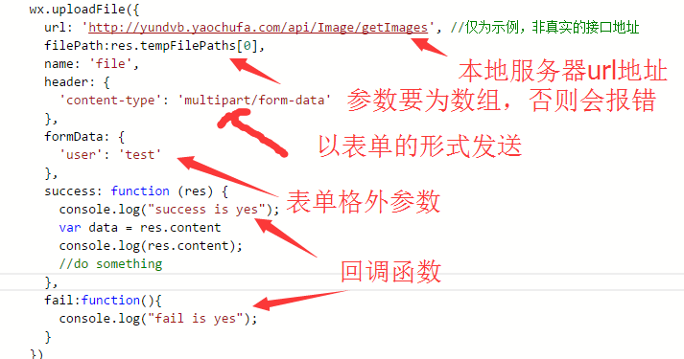
1.简单介绍
wx.uploadFile(OBJECT)
调用wx.uploadFile

Slide 25
1.简单介绍
wx.uploadFile(OBJECT)
调用到本地域名是会先调用到腾讯服务器，然后解释成https的地址，否则会出现
错误

Slide 26

1.简单介绍
wx.downloadFile(OBJECT)
下载文件资源到本地。客户端直接发起一个 HTTP GET 请求，
返回文件的本地临时路径。主要参数如下

Slide 27
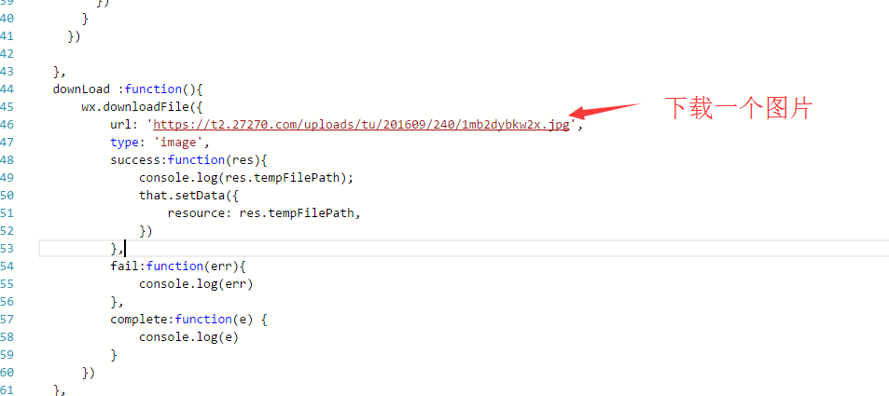
1.简单介绍
wx.downloadFile(OBJECT)

Slide 28
周末出去玩，就用要出发
Yaochufa Excursions
微信小程序上传以及下载
2017.4.18 谭云宝

Slide 29
1.简单介绍
<template标签介绍>
可以在模板中定义代码片段，然后在不同的地方使用。就可以保证格式以及数据的相同。在其他代码中直接使用其定于的名称
在调用其他文件时，通过import导入wxml
，再使用其名

Slide 30
1.简单介绍
wx.uploadFile(OBJECT)
OBJECT的主要参数

Slide 31
1.简单介绍
wx.chooseImage
将本地资源上传到开发者服务器。 先通过wx.chooseImage获取图片

Slide 32
1.简单介绍
wx.chooseImage
chooseImage成功则返回图片的本地文件路径列表 tempFilePaths，tempFilePaths
存有图片的地址

Slide 33
1.简单介绍
wx.uploadFile(OBJECT)
调用wx.uploadFile

Slide 34
1.简单介绍
wx.uploadFile(OBJECT)
调用到本地域名是会先调用到腾讯服务器，然后解释成https的地址，否则会出现
错误

Slide 35
1.简单介绍
wx.downloadFile(OBJECT)
下载文件资源到本地。客户端直接发起一个 HTTP GET 请求，
返回文件的本地临时路径。主要参数如下

Slide 36
1.简单介绍
wx.downloadFile(OBJECT)

Slide 37
周末出去玩，就用要出发
Yaochufa Excursions
微信小程序上拉刷新下拉加载
2017.4.18 钱文军

Slide 38
1.基本介绍
微信小程序下拉刷新上拉加载的两种实现方法：
方法1：
利用”onPullDownRefresh”和”onReachBottom”方法实现小程序下拉刷新上拉加载
方法2：
在scroll-view里设定bindscrolltoupper和bindscrolltolower实现微信小程序上拉刷新下拉加载

Slide 39
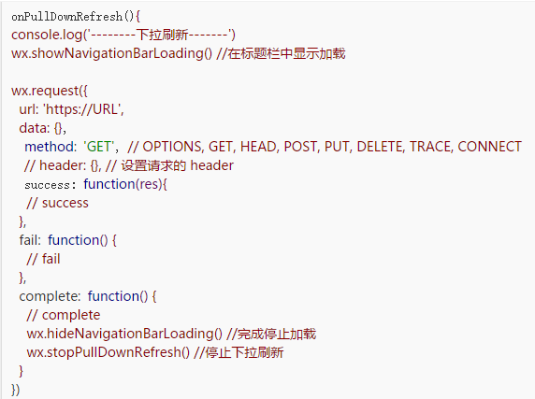
方式一
onPullDownRefresh”和”onReachBottom”
onPullDownRefresh: 下拉刷新说明
监听用户下拉刷新事件。
需要在config的window选项中开启enablePullDownRefresh。
当处理完数据刷新后，wx.stopPullDownRefresh可以停止当前页面的下拉刷新。

Slide 40
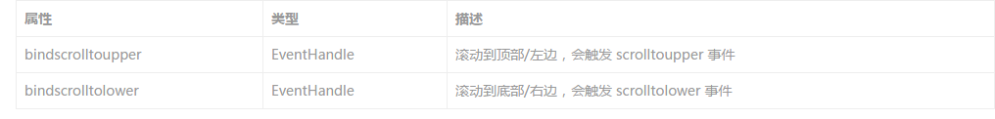
方式二
在scroll-view里设定bindscrolltoupper和bindscrolltolower实现微信小程序上拉刷新下拉加载

Slide 41
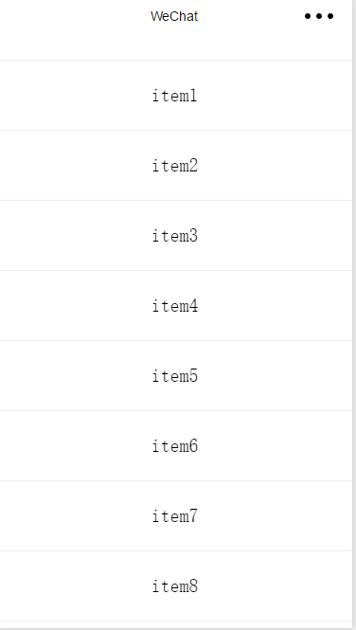
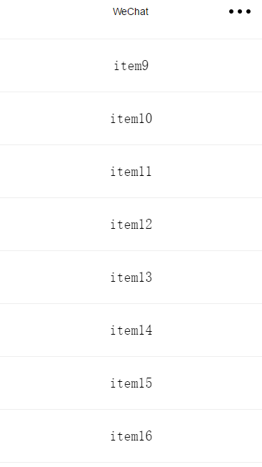

演示效果

Slide 42

home.js

Slide 43

home.js
当页面下拉到顶部时，
lower函数被调用，加载下一页的数据

Slide 44

home.js
当页面下拉到顶部时，
upper函数被调用，刷新页面数据

Slide 45
结束
Thanks

